Slide 1
Ә.Сағынов атындағы Қарағанды техникалық университеті Карагандинский технический университет имени А. Сагинова Karaganda Technical University named after A. Saginov
Основы горного производства
(PhD) и.о. доцента кафедры
«Разработка месторождений полезных ископаемых»
Рабатұлы Мұхаммедрахым
Республика Казахстан
город Караганда 2023
1

Slide 2
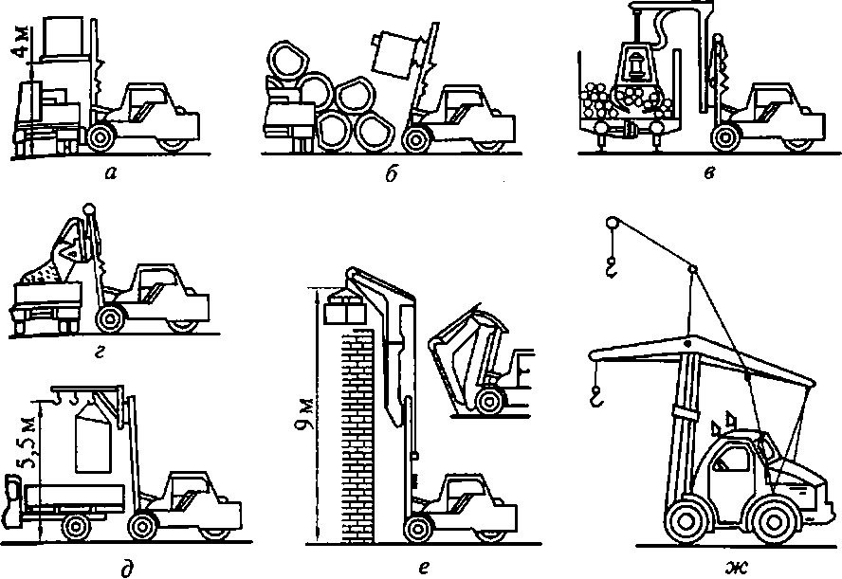
Устройство и правила эксплуатации погрузочных машин
Вилочным автопогрузчиком называют подъемно-транспортную машину с вертикальным телескопическим подъемником и подве­шенными на нем грузовыми вилами (рис. 6.1, а). В качестве сменных рабочих органов используют: штырь для рулонов и коротких труб (рис. 6.1,5), захват для бревен (рис. 6.1, в), ковш для сыпу­чих материалов (рис. 6.1, г), безблочную стрелу (рис. 6.1, д), крановую стрелу (рис. 6.1, е), рычажную крановую стрелу (рис. 6.1, ж) для увеличения высоты подъема, приспособление для захвата кон­тейнеров и др. Рабочий орган может быть установлен в передней (фронтальные погрузчики) или боковой (боковые погрузчики) части машины. В строительстве применяют погрузчики с питани­ем от ДВС (автопогрузчики). В транспортных сетях заводов строй- |индустрии и промышленных предприятий используют также по­грузчики с электрическим приводом постоянного тока с питанием от аккумуляторных батарей (электропогрузчики).
Рисунок 6.1 – Сменные грузозахватные органы автопогрузчиков
2

Slide 3
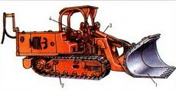
Устройство и правила эксплуатации погрузочных машин
Различают 2 основных типа погрузочных машин — ковшовые (прямого черпания, периодического действия) и с нагребающими лапами (бокового захвата, непрерывного действия). По способу разгрузки ковшовые погрузочные машины разделяются на машины: прямой разгрузки (с опрокидыванием ковша непосредственно в сцепленную с погрузочной машиной шахтную вагонетку); ступенчатой разгрузки (ковш разгружается в приёмный бункер собственного перегружателя, доставляющего горную массу на средства внутришахтного транспорта); с боковой разгрузкой ковша (рис. 6.2) в шахтные вагонетки, конвейер, другие транспортные средства.
Рисунок 6.2 – Погрузочная машина с боковой разгрузкой ковша
3

Slide 4
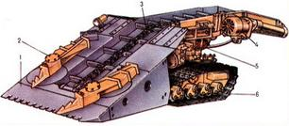
Устройство и правила эксплуатации погрузочных машин
Ковшовые погрузочные машины ступенчатой разгрузки могут оснащаться съёмными манипуляторами для закрепления на них бурильных машинах. Погрузочные машины с нагребающими лапами оснащаются для тех же целей несъёмным навесным бурильным оборудованием (буропогрузочные машины). Погрузочные машины с боковой разгрузкой ковша помимо основного назначения могут также использоваться в качестве призабойного транспорта для доставки в забой элементов крепи, оборудования, различных материалов (рис. 6.3).
Рисунок 6.3 – с подземными лебёдками 1ПНБ-2у, 2ПНБ-2у
4

Slide 5
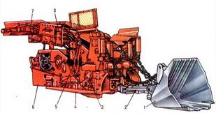
Устройство и правила эксплуатации погрузочных машин
Погрузочные машины типа 1ПНБ-2у, 2ПНБ-2у (рис. 6.3) и 1 ППН-5у (рис. 6.4) в комплекте с подземными лебёдками применяются для погрузки горной массы при проведении наклонных выработок.
Рисунок 6.4 – с подземными лебёдками 1 ППН-5у
5

Slide 6
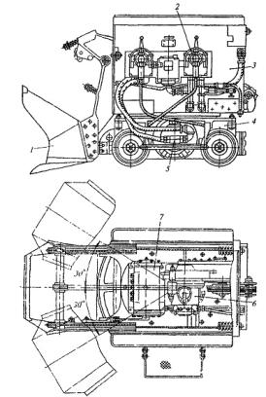
Устройство и правила эксплуатации погрузочных машин
Ковшовые погрузочные машины принципиально одинаковы и отличаются только выполнением некоторых узлов. Машина типа ППН-1с (рис. 6.6) состоит из ковша 1, двигателя ходовой части 5, поворотной платформы 3, ходовой части 4, механизма подъема 6, пульта управления 2, механизма возврата ковша 7.
Рисунок 6.6 – Погрузочная машина типа ППН-1с.
6

Slide 7
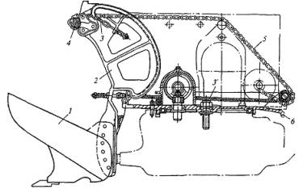
Устройство и правила эксплуатации погрузочных машин
Погрузочный орган (рис. 6.7) машины смонтирован на поворотной платформе 6 и состоит из ковша 1 с кулисами 2 и четырех тросов стабилизации 3 и 3'. Ковш представляет собой сваренную из стальных листов конструкцию. Для облегчения внедрения ковша в породу его передняя кромка снабжена зубьями. Верхняя стенка ковша имеет форму плоского лотка, по которому во время разгрузки порода высыпается в вагонетку. Ковш крепят на двух кулисах, имеющих профилированные поверхности качения. Кулисы связаны между собой траверсой 4, к которой крепят пластинчатую тяговую цепь 5 механизма подъема.
Рисунок 6.7 – Погрузочный орган и механизм подъёма ковша
7

Slide 8
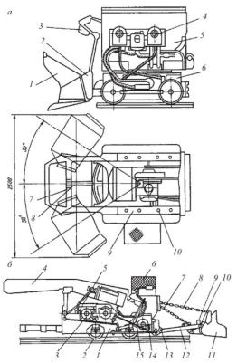
Устройство и правила эксплуатации погрузочных машин
Ковшовые погрузочные машины являются машинами цикличного действия, получившими наибольшее распространение в практике шахт и рудников при проходке выработок с узкими забоями. Они могут быть выполнены с ковшом, закрепленным на жесткой рукояти с перекатывающимися кулисами и установленным на поворотной платформе, с поворотом ее в горизонтальной плоскости в обе стороны от продольной оси на 30°.
Этим обеспечивается ширина фронта погрузки в пределах 2.5 м. Типичным представителем таких машин является погрузочная машина ППН-1с (рис. 6.8, а).
Для увеличения фронта погрузки ковш у других типов погрузочных машин закрепляется на стреловидной рукояти, шарнирно закрепленной на раме машины двойным шарниром, обеспечивающим возможность поворота стрелы в горизонтальной и вертикальной плоскости. Ковш закреплен на стреле шарнирно, и его поворот на стреле при загрузке из штабеля, подъеме и разгрузке осуществляется механизмом подъема, включающим двухбарабанную лебедку, на барабаны которой при подъеме ковша наматываются цепи. Типичным представителем таких машин является машина ППМ-4 (рис. 6.8,б) и ее модификации ППН-5, ППН-6. Машины типа ППН-1с и ППМ-4.
Рисунок 6.8 – Ковшовые погрузочные машины с колесно-рельсовым механизмом передвижения:
а - ППН-1с: 1 - ковш; 2 - рукоять ковша; 3 - кулиса; 4 - пневморегуляторы для управления ходового механизма (правый) и для подъема и опускания ковша (левый); 5 - поворотная платформа; 6 - ходовая тележка; 7 - траверса для соединения кулис; 8 - тяговая цепь для подъема и опускания ковша; 9- направляющие с отверстиями 10 для штырей кулис; в - ППМ-4Э/П: 1 - рама; 2 - колесно-рельсовый ходовой механизм; 3 - приводные механизмы; 4 - конвейер ленточный; 5 - фрикционные барабаны для подъема и опускания ковша; 6 - разгрузочное устройство с амортизаторами для ковша; 7, 8 - цепи для подъема ковша; 9 - фиксатор положения ковша; 10- шарнир для поворота ковша; 11- ковш; 12 - стрела; 13 - двойной шарнир; 14 - педаль для управления ходовым механизмом; 15 - рычаги управления механизмом подъема ковша.
8

Slide 9
Устройство и правила эксплуатации погрузочных машин
Погрузочная машина ППМ4УМ предназначена для погрузки отделенной от массива горной массы в транспортные средства при проведении наклонных прямолинейных горных выработок сверху вниз по падению с углом наклона не более 18°. Электрооборудование машины позволяет применять ее в условиях шахт, опасных по газу и пыли. Машина является модернизацией ППМ4У с большей безопасностью на уклонах (рис. 6.9).
Рисунок 6.9 – Машина погрузочная ППМ4УМ
9

Slide 10
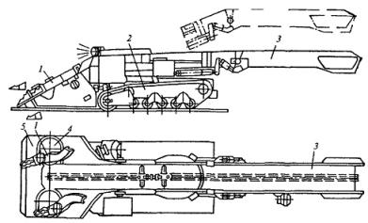
Устройство и правила эксплуатации погрузочных машин
Погрузочные машины непрерывного действия. В настоящее время при проведении подготовительных выработок в процессе разработки месторождений полезных ископаемых все большее применение находят высокопроизводительные погрузочные машины непрерывного действия с боковым захватом. Погрузочные машины такого типа предназначены для ступенчатой погрузки. Рабочим органом служат парные нагребающие лапы. Они нагребают породу на приемный скребковый конвейер, который перемещает ее дальше на другое транспортное средство.
Все машины типа ПНБ (рис. 6.10) выполнены по одной конструктивной схеме и состоят из следующих основных узлов: исполнительного органа, включающего в себя две нагребающие лапы 1, гусеничной ходовой части 2, погрузочного устройства в виде скребкового конвейера 3, кривошипа 4, приемной плиты 5 и системы привода и управления.
Рисунок 6.10 – Погрузочная машина непрерывного действия
10

